Slide 1

生產與供應鏈管理 期末報告
傳統產業作業流程改造
~興義魚丸~
報告組別 : 第1組
組員 :
企碩2乙 M004012007 藍元坤
企碩2乙 M004012011 胡湘萍

Slide 2

簡報大綱
壹、個案基本資料
貳、目前面臨之問題
參、問題解決之道及建議
肆、短期預期效益及結論

Slide 3

壹、興義魚丸基本資料
營業人統一編號 | 73941747
負責人姓名 | 謝勝寶
營業人名稱 | 員成企業行
營業（稅籍）登記地址 | 高雄市 彌陀區 彌靖里 中正路３３０號１樓
資本額 | 10,000元
組織種類 | 獨資
設立日期 | 87/09/08
登記營業項目 | 未分類其他食品及飲料、菸草製品零售( 472999 )
平均年營業額 | 1,000萬元(新台幣)
平均月營業額 | 70萬元(新台幣)
員工人數 | 6人(含負責人)

Slide 4
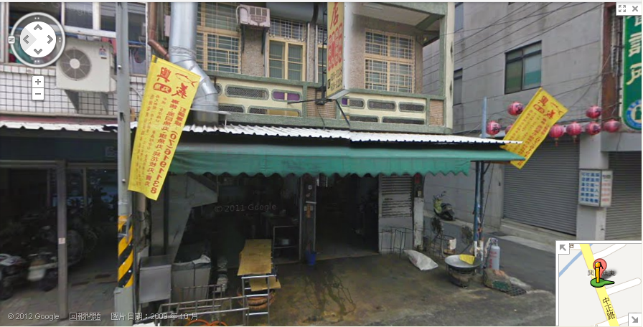
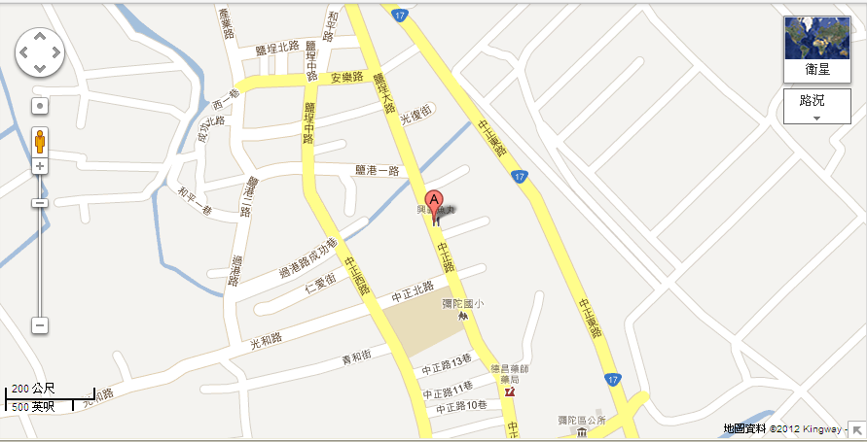
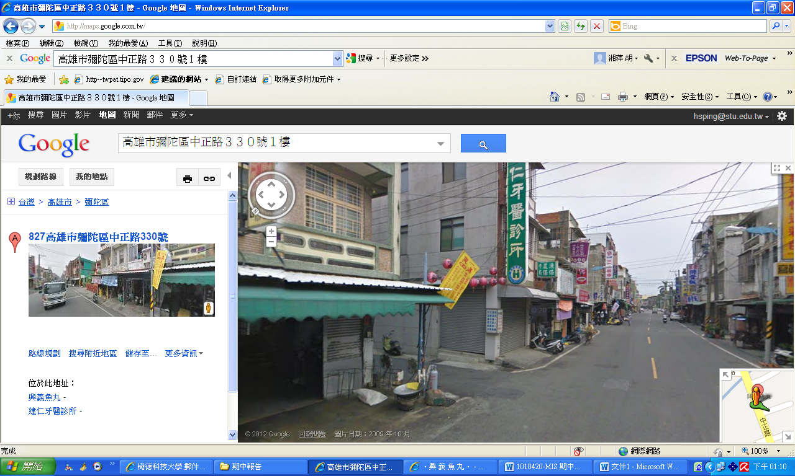
興義魚丸簡介-地理位置

Slide 5
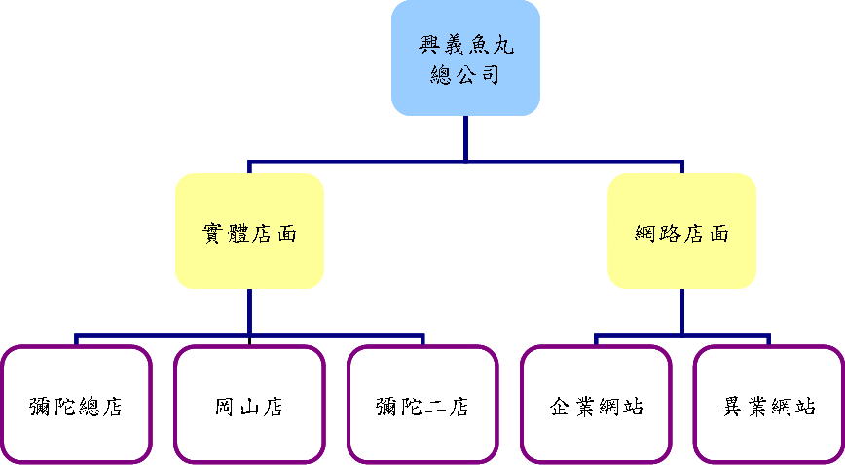

組織結構-公司架構

Slide 6
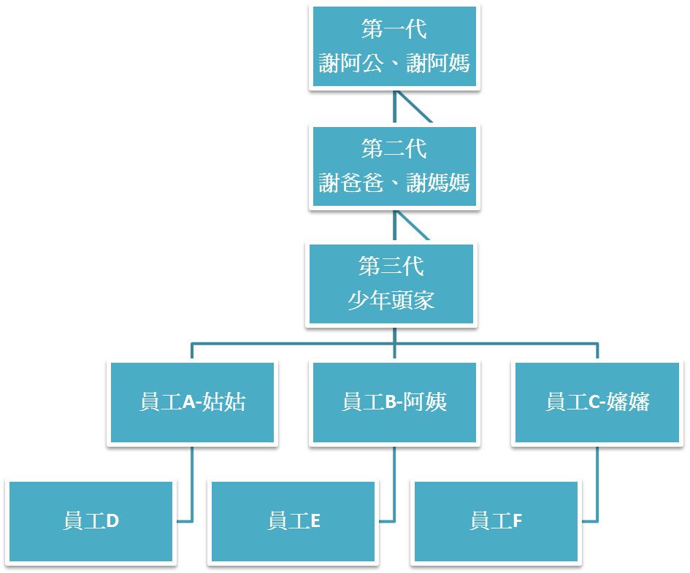
組織結構-人員組織

Slide 7
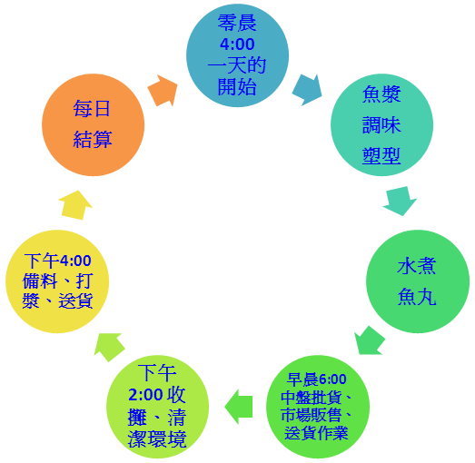
每日營業流程

Slide 8
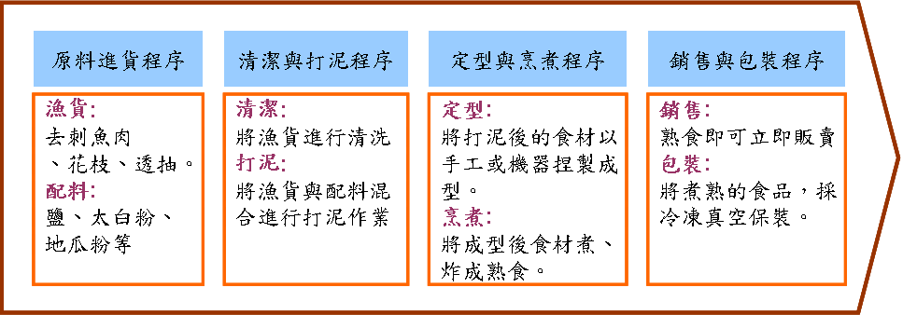
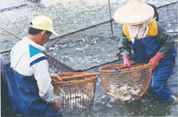


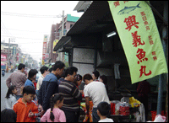
每日生產流程

Slide 9
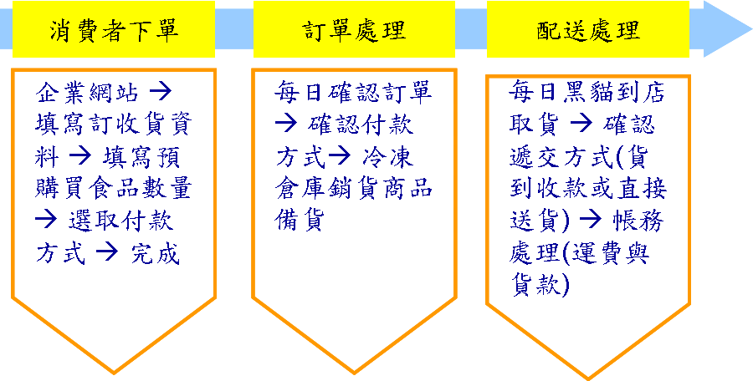
網路銷售流程

Slide 10
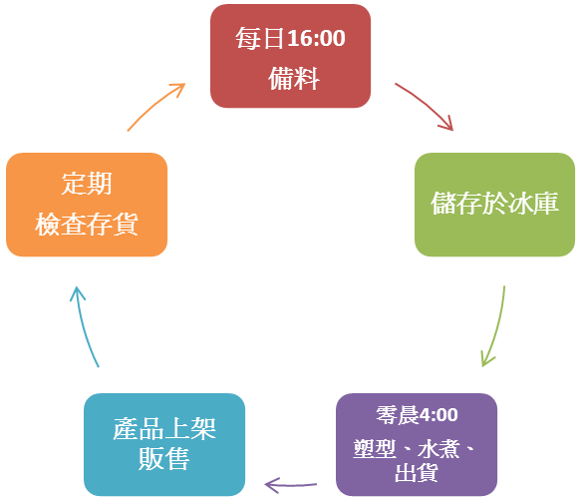
庫存流程

Slide 11
產品介紹
種類 | 商品
1. 魚丸商品 | 虱目魚丸、香菇虱目魚丸、旗魚丸、貢丸、鱈魚丸、福州丸、干貝丸、花枝丸、魚翅丸
2. 魚捲商品 | 肉見(捲)、魚見(捲)、花枝見(捲)、蝦捲
3. 魚漿商品 | 苦瓜封魚漿、純虱目魚漿、純旗魚漿、純花枝丸漿、純香菇虱目魚漿
4. 魚羮商品 | 手工虱目魚羹
5. 特色商品 | 手工黑輪、綜合火鍋料、八寶丸(魚肉丸)、芋丸、純花枝酥(塊)、蒲燒虱目魚肚、苦瓜封(熟食)、手工虱目魚鬆、虱目魚酥

Slide 12
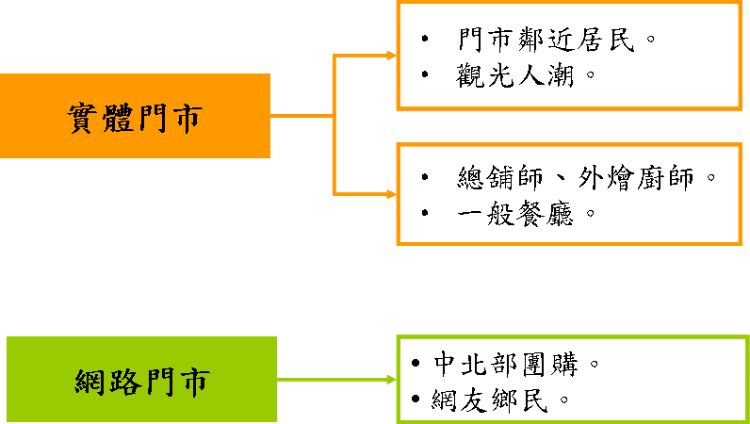
銷售通路與客層

Slide 13
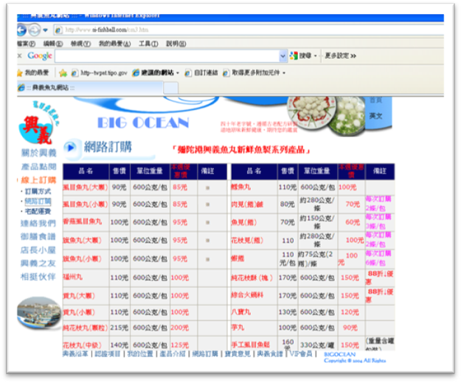
自家購物網站

Slide 14
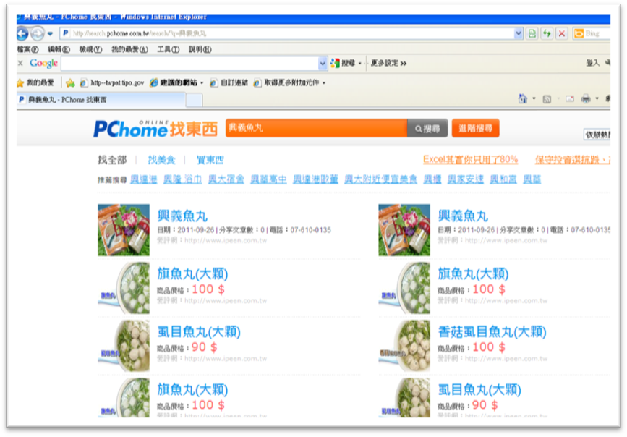
PChome網站

Slide 15
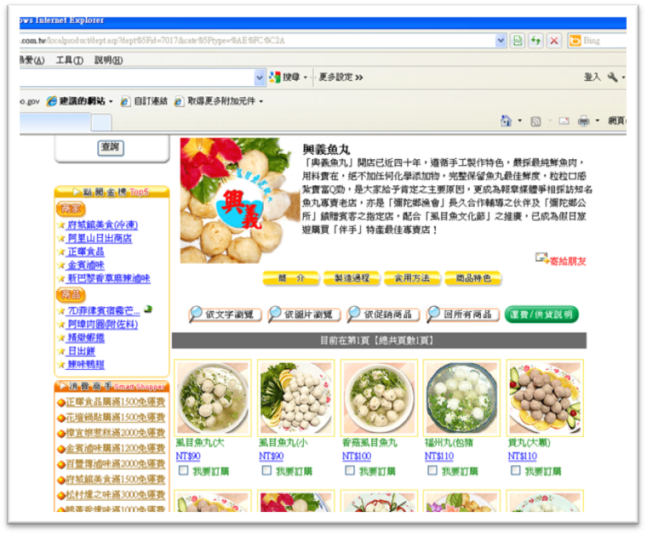
Taiwan go網站

Slide 16
貳、目前面臨之問題
  1.企業電腦化低，多數採用人工作業
2.企業網路門市，僅達網站功能

Slide 17
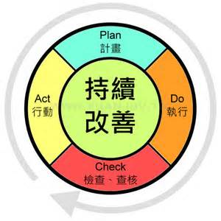
貳、目前面臨之問題

Slide 18

參、問題解決與建議方案
前情提要 :
1.高齡化的企業組織人員。
2.抗拒電腦化的經營組織。
3.循序漸進的方式，先提供短期解決方案，避免組
織人員無法適從。
4.短期最迫切需要改善的是原料及進出貨的後勤管
理。

Slide 19
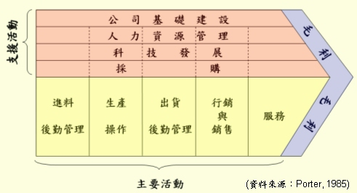
參、問題解決與建議方案(續)
價值鏈活動
☹
☹
☹
☺
☺
興義-問題一
興義-問題二
興義-問題二
沒問題啦-生意好得很!

Slide 20
參、問題解決與建議方案-進料後勤管理(1/3)
☹
問題一、進料後勤管理
目前狀況：以目視法為主， 沒有任何的記錄作業。
建議改善：
在原料冷凍庫前掛上白板，每次進貨由專人在白板上記錄，再由專人
日結帳。
2. 每次進貨都由A1、B1開始擺貨，採先進先出法，每日會有固定員工將原料移出， 生產人員 只需在A6或B6取貨。(案例下頁介紹)
3. 安全存量在A4以後，工作人員在移貨發現到安全量，就要再進新魚貨原料。

Slide 21
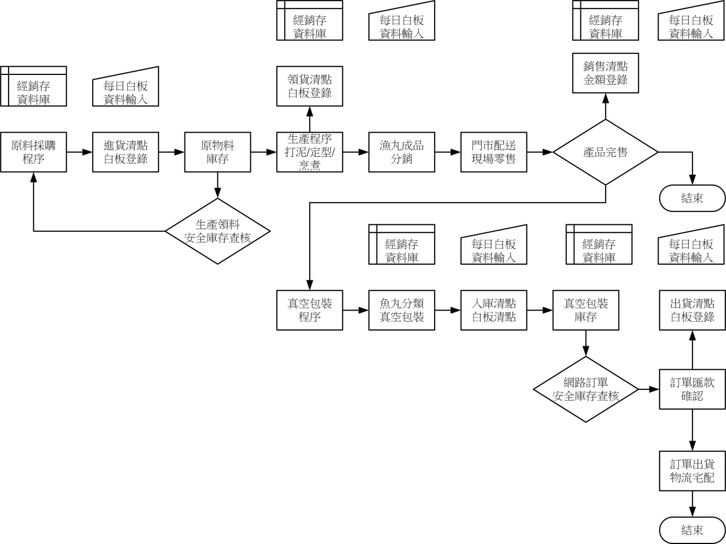
參、問題解決與建議方案
先看看現場零售流程!

Slide 22
流程說明
參、問題解決與建議方案
電話採購原料，請送貨員將原料送到冷凍庫的指定地點，清點完成後，在冷凍庫的白板上登錄此次的貨品名稱與數量。
每日現場銷售前至庫存取原料，如有缺料，則進行採購程序。如正常，則於白板上登錄取貨的項目與數量。
進行生產作業。
生產完成後，進行分銷，送到各零售點銷售。
若銷售點沒有完售，則送回總店進行真空包裝作業。

Slide 23
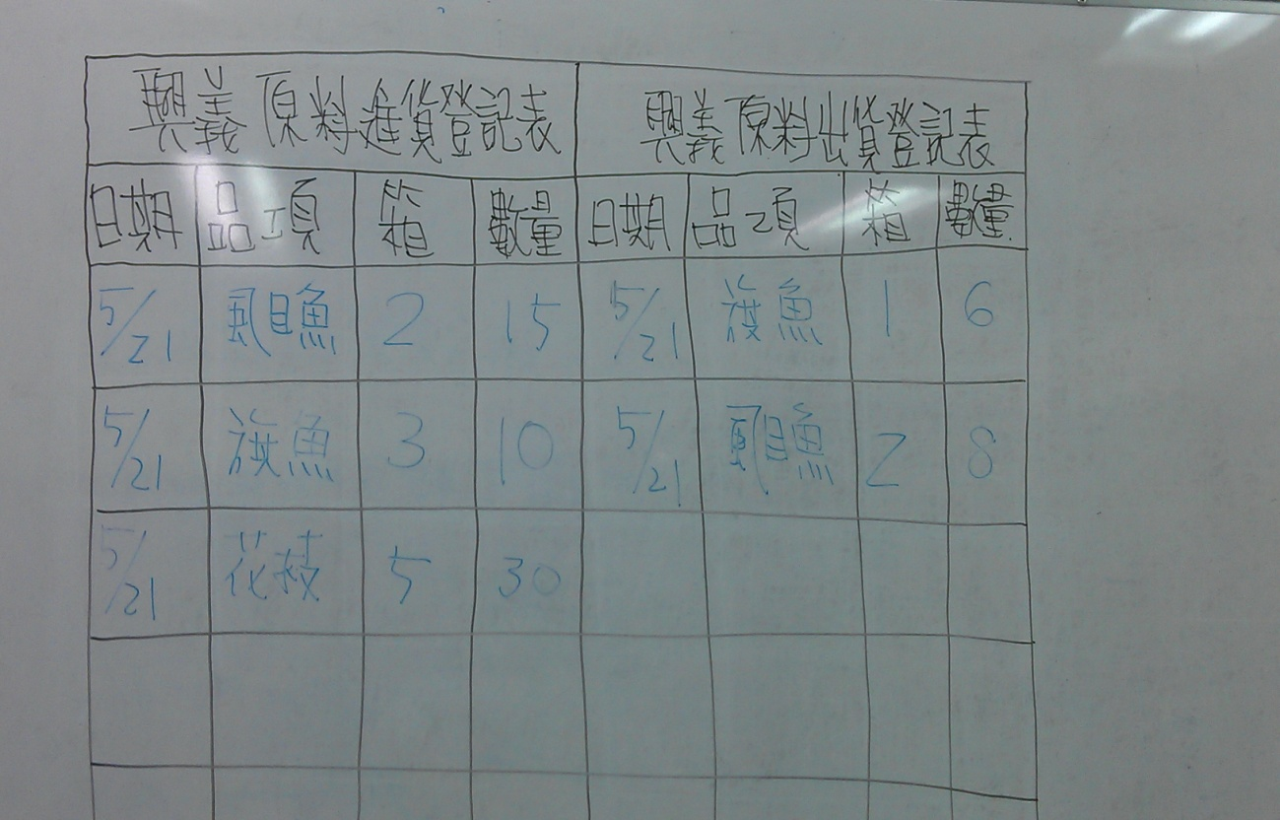
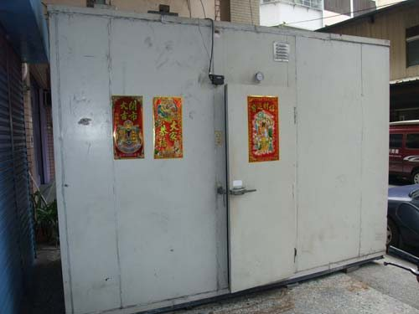
參、問題解決與建議方案-進料後勤管理(2/3)
Step 1. 冷凍庫外掛白板
每次原料進貨、出貨需在白板上寫上日期、品項、數量，方便專人每日統計進貨量。
興義魚丸
原料冷凍庫
依
序
白板掛在此吧!
<白板>
<冷凍庫>

Slide 24
參、問題解決與建議方案-進料後勤管理(3/3)
Step 2. 原料冷凍庫進出貨流程調整
1. 每次進貨都由A1、B1開始擺貨，採先進先出法。
每日會有固定員工將原料移出 生產人員 只需在A6、B6取貨。
2. 安全存量在A4以後
工作人員再移貨發現到安全量
就要再進新魚貨原料。
<原料冷凍櫃內部示意圖>
A6 | A5 | A4 | A3 | A2 | A1
 |  | 要叫貨囉☺ |  |  | 原料上架區
門 | ← |  | ← |  | 冷凍庫
口 |  | → |  | → | 底 部
 |  | 要叫貨囉☺ |  |  | 原料上架區
B6 | B5 | B4 | B3 | B2 | B1

Slide 25
參、問題解決與建議方案-生產操作(1/2)
☹
問題二、生產操作
目前狀況：在地上做魚丸的定型，衛生條件堪憂。
建議改善：
1. 購置不銹鋼長桌，擺放於魚丸定型區，不銹鋼桌面有洞，方便水流。(案例下頁介紹)
2. 維持實體店舖乾淨、名亮，整體店面看起來也衛生美觀。

Slide 26
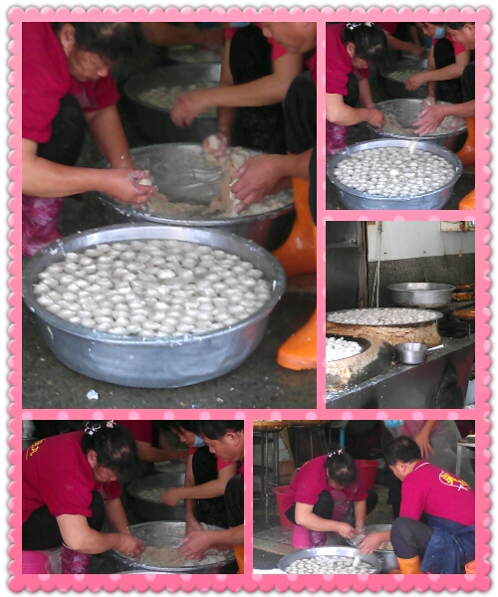
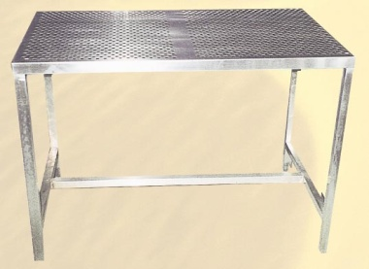
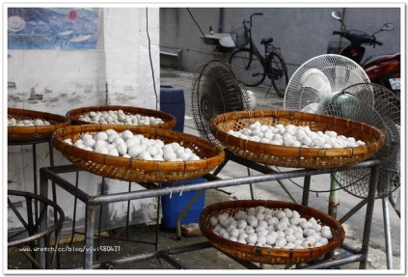
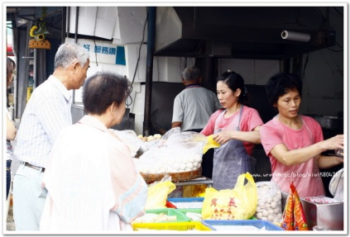
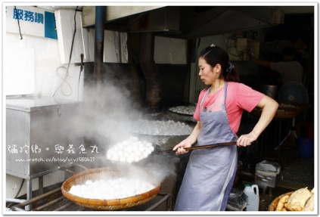
參、問題解決與建議方案-生產操作(2/2)
Step 1. 購置不锈鋼長桌
購置不銹鋼長桌，擺放於魚丸定型區，不銹鋼桌面有洞，方便水流。
小
型
冰
箱 | 打漿區
魚 丸 |  | 定 |  | 魚 丸 冷
烹 |  | 型 |  | 卻
煮 |  | 區 |  | 區
區
 |  | 現場商品販售區
不锈鋼桌
<魚丸定型>
<魚丸冷卻>
<實體店舖內部示意圖>
<現場販售>
<魚丸烹煮>
備註 : 烹煮、販售、冷卻照片來自愛作夢的貓BLOG

Slide 27
參、問題解決與建議方案-出貨後勤管理(1/3)
☹
問題三、出貨後勤管理
目前狀況：憑老人家經驗法則，每日製作量及出貨量完全憑經驗。
重要節日(如清明節、中秋節、端午節、春節等)，製作量及出貨量則大增。
建議改善：
在成品冷凍庫中放置置物架，魚丸以保麗龍箱依不同品項、數量、製造日期分門別類擺設。
2. 在成品冷凍庫外外掛白板，每次出貨採先進先出法，由拿貨人在白板上記錄，再由專人日結帳。(案例下頁介紹)

Slide 28
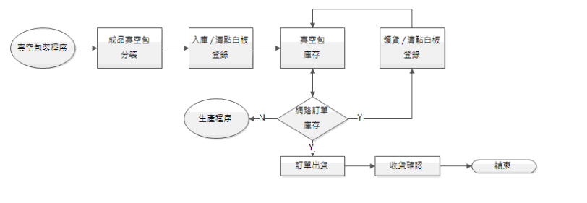
再瞧瞧真空包裝流程!
參、問題解決與建議方案

Slide 29
真空包流程說明
參、問題解決與建議方案
將每日生產及沒有完售的產品，進行真空包裝
依不同種類的需求來包裝，如綜合包、花枝包、虱目魚 包等種類。
完成後，送入冷凍庫儲存，並於白板上登錄名稱與數量。
依據網路訂單需求，自冷凍庫取貨，每次取貨均需於白板上登錄名稱與數量。
如數量不足，則向生產單位反應並生產所需之數量。

Slide 30
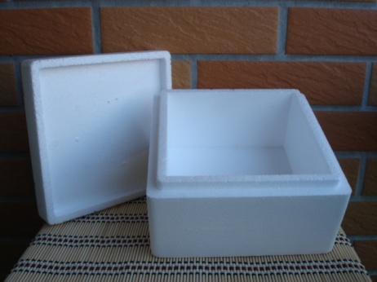
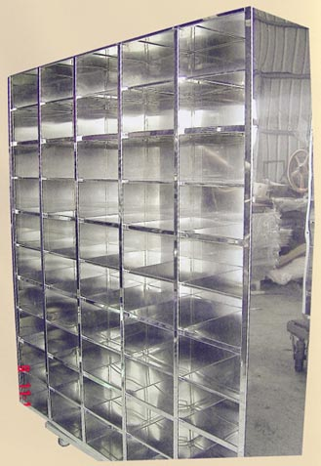
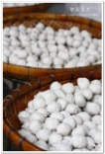
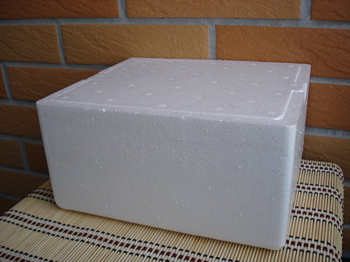
參、問題解決與建議方案-出貨後勤管理(2/3)
Step 1. 成品冷凍庫購買不锈鋼貨架
魚丸以保麗龍箱依不同品項、數量、製造日期分門別類擺設。
鱈魚丸
花枝丸
虱目魚丸 | 虱目魚丸 | 花枝丸 | 花枝丸 | 鱈魚丸 | 鱈魚丸
門 | ← |  | ← |  | 冷凍庫
口 |  | → |  | → | 底 部
八寶丸 | 八寶丸 | 綜合魚丸 | 綜合魚丸 | 旗魚丸 | 旗魚丸
虱目魚丸
品名 :虱目魚丸
數量 : 20包
製造日期 : 2012.05.22
<不锈鋼貨架示意圖>
<成品冷凍櫃內部示意圖>

Slide 31
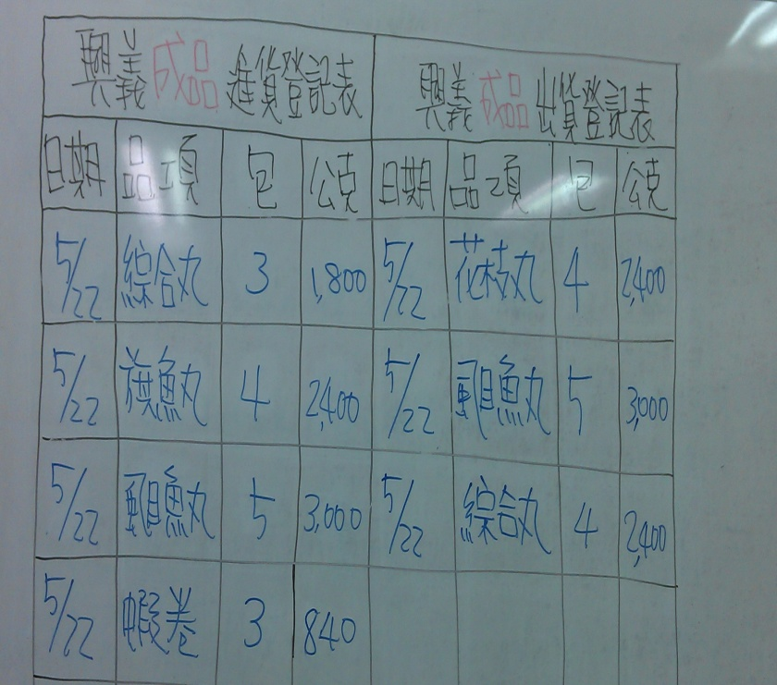
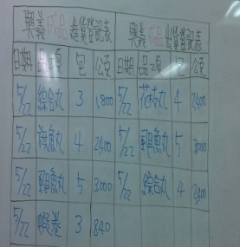
參、問題解決與建議方案-後勤進料管理(3/3)
Step 2. 冷凍庫外掛白板
每次成品進貨、出貨需在白板上寫上日期、品項、數量，方便專人每日統計進貨量。
興義魚丸
成品冷凍庫
依
序
白板掛在此吧!
<白板>
<冷凍庫>

Slide 32
參、問題解決與建議方案-記帳管理(1/13)
☹
問題四、記帳管理
目前狀況：憑人腦及手工記帳，是否有損失，其實不太Care。
建議改善：
導入“中小企業簡易資金管理工具”。
2. 由熟知電腦操作及會計知識的第3代孫媳婦進行管理。(案例下頁介紹)

Slide 33
參、問題解決與建議方案-記帳管理(2/13)
使用特色
簡易功能操作介面-每日輸入收支紀錄
簡化帳務處理工作-自行管理財務稅務
提供財 / 稅務健檢-發現警訊即早因應
規劃預估現金流量-強化企業財會知能

Slide 34

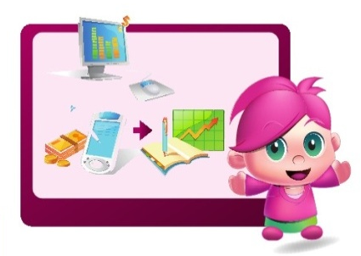
參、問題解決與建議方案-記帳管理(3/13)
適用對象
中小企業老闆 / 業主:
掌握公司資金流向，協助了解公司每天(月)實際賺多少錢或花多少錢?有沒有存貨壓力?更可以提防週轉不靈的窘境。

Slide 35
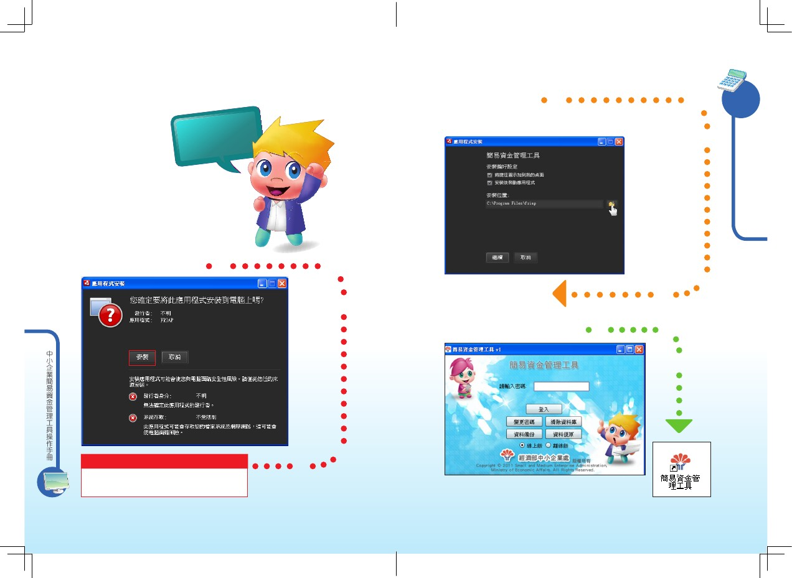
參、問題解決與建議方案-記帳管理(4/13)
Step 1. 安裝軟體只需3分鐘。
一起來操作吧!

Slide 36
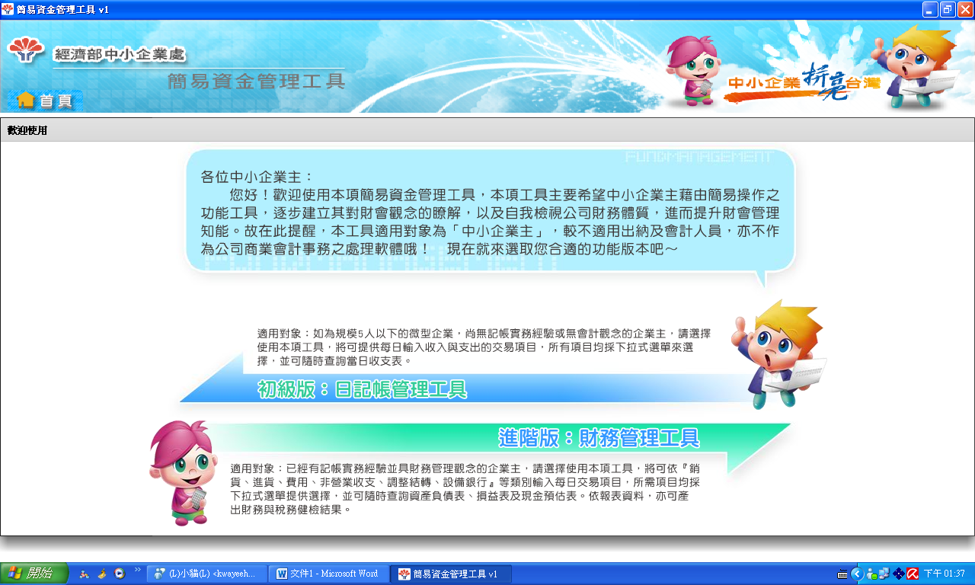
參、問題解決與建議方案-記帳管理(5/13)
Step 2. 分有初級版及進階版，一般使用初版即夠用。

Slide 37
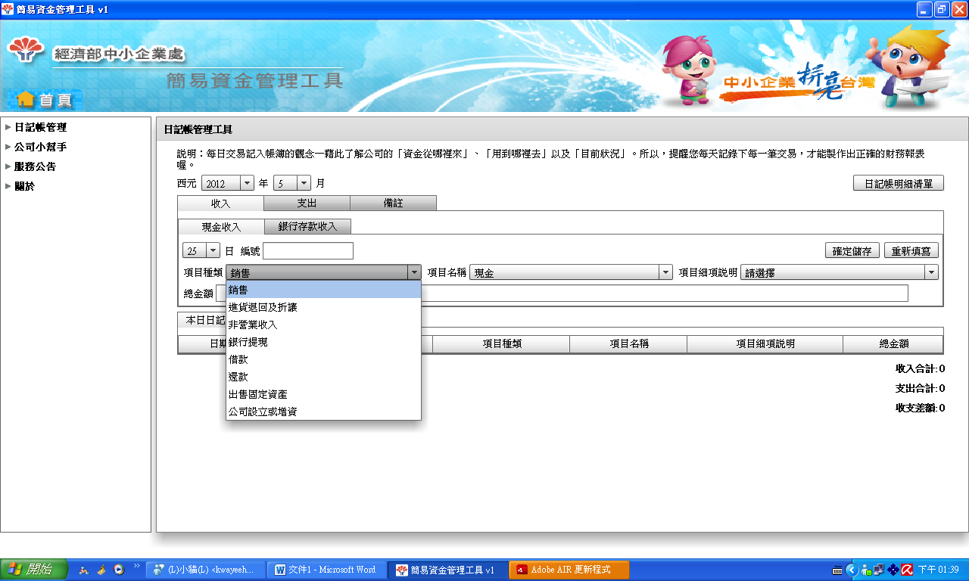
參、問題解決與建議方案-記帳管理(6/13)
Step 3. 收入構面。

Slide 38
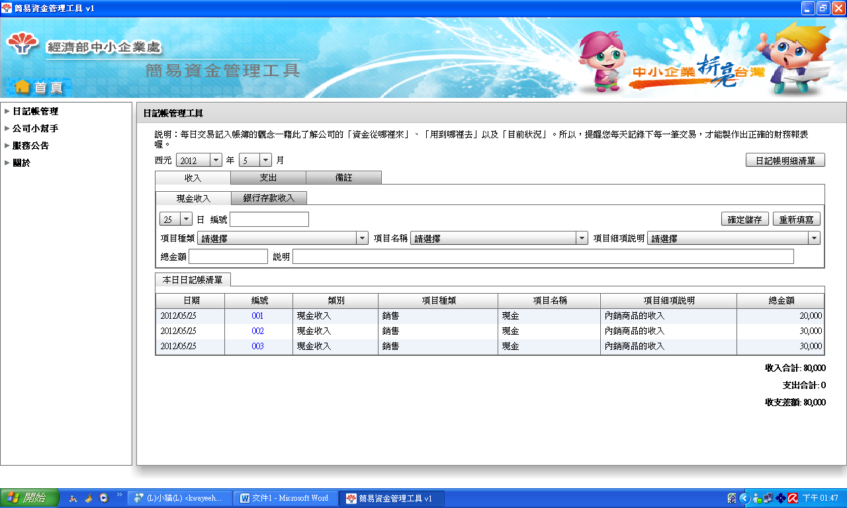
參、問題解決與建議方案-記帳管理(7/13)
Step 4. 收入構面範例。

Slide 39
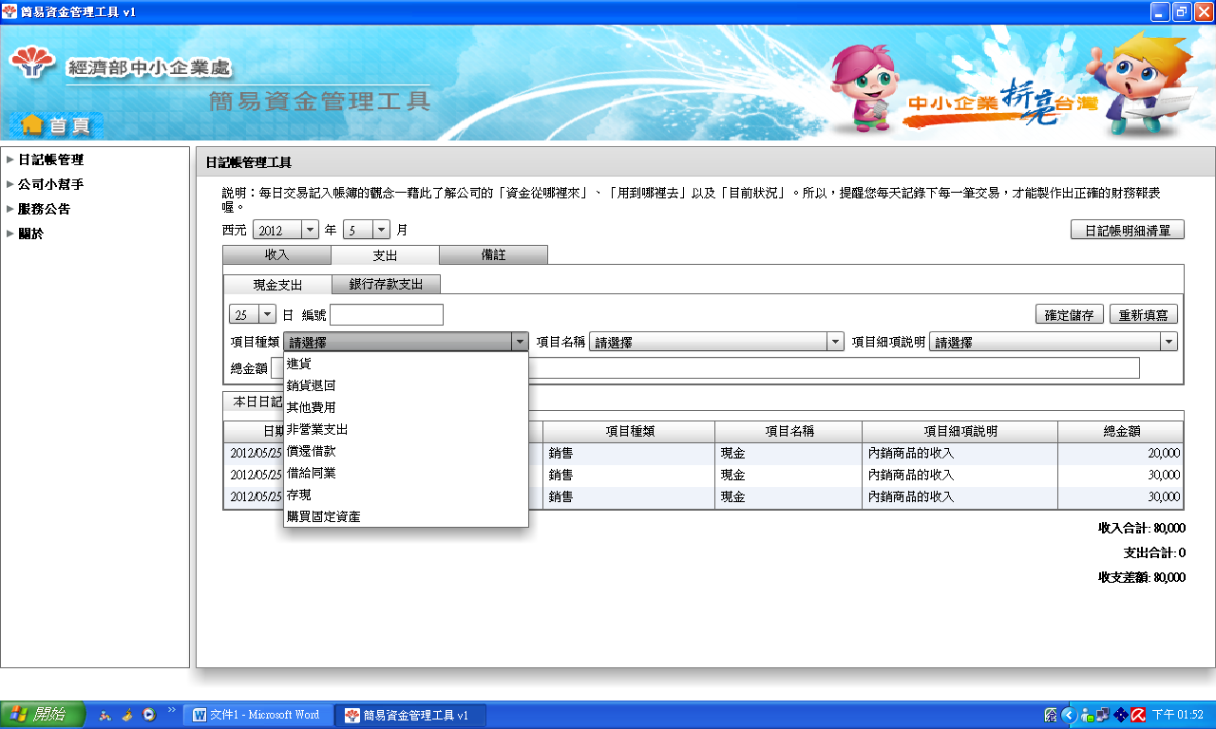
參、問題解決與建議方案-記帳管理(8/13)
Step 5. 支出構面。

Slide 40
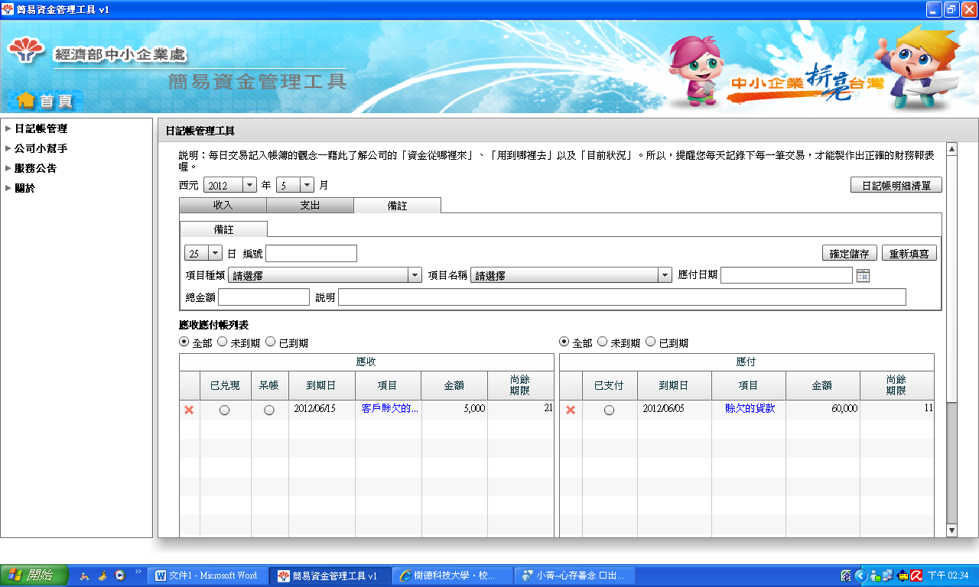
參、問題解決與建議方案-記帳管理(9/13)
Step 6. 備註構面。可備註應收及應付款項。

Slide 41
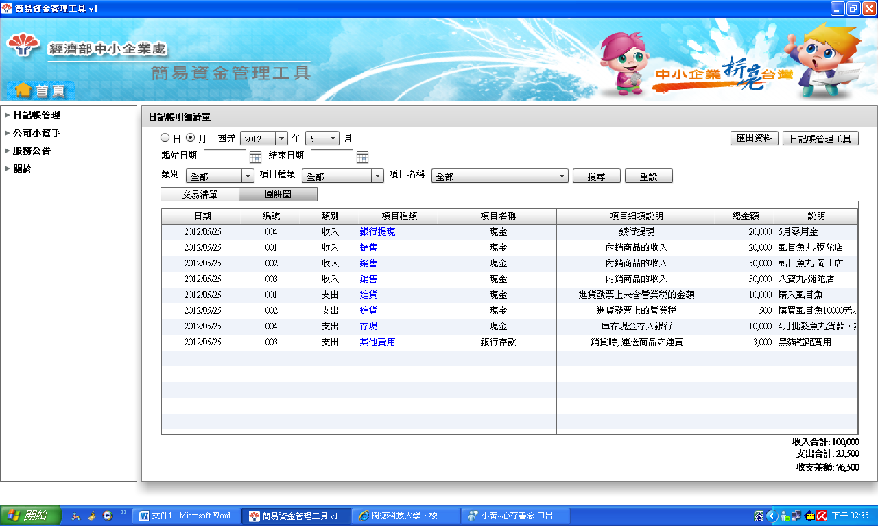
參、問題解決與建議方案-記帳管理(10/13)
Step 7. 日記帳名細清單。
每日收入、支出品項，清清楚楚!
每日收支金額都幫你計算好了!

Slide 42
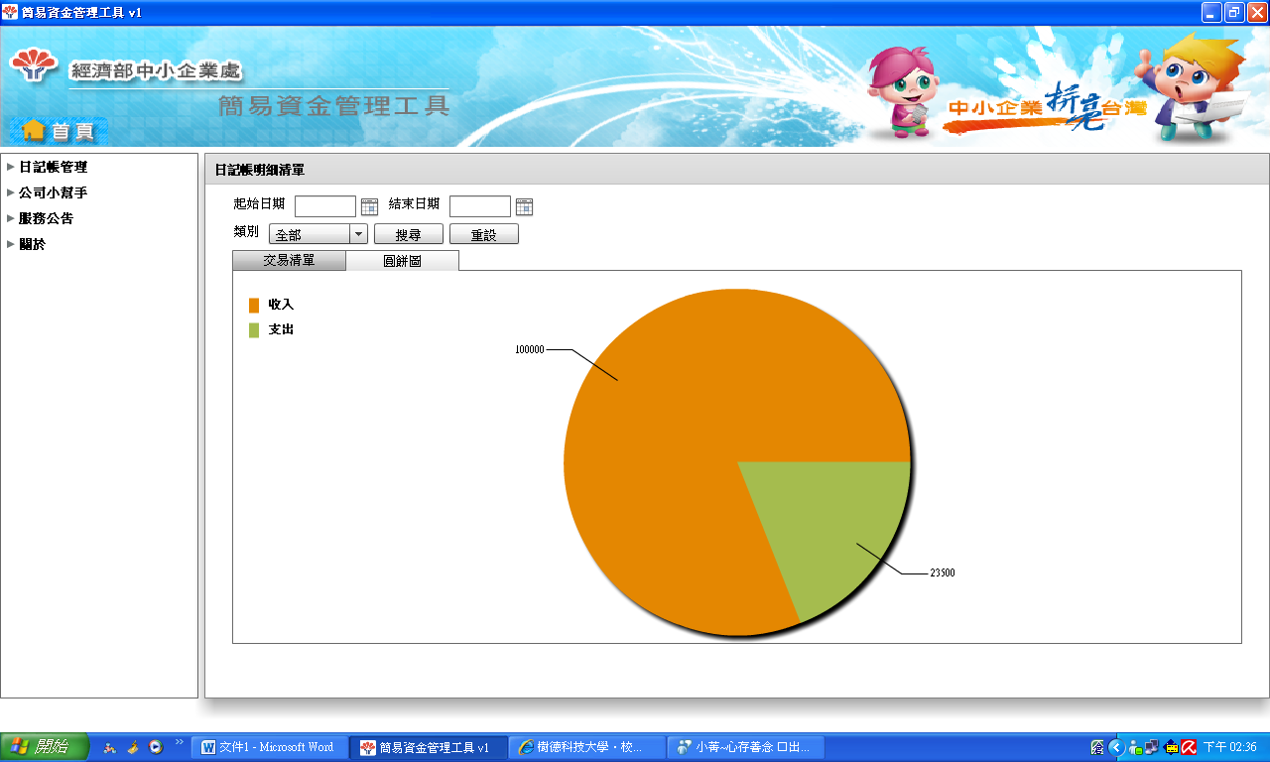
參、問題解決與建議方案-記帳管理(11/13)
Step 8. 還可做出簡單的圖表分析。

Slide 43
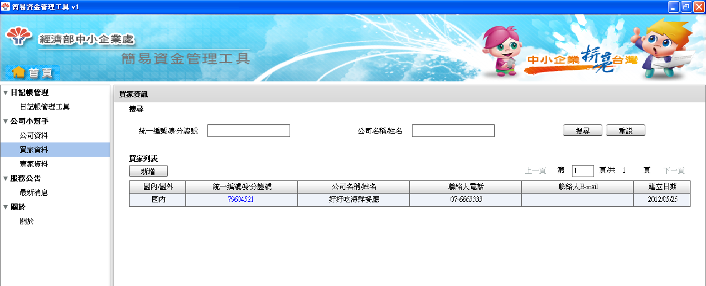
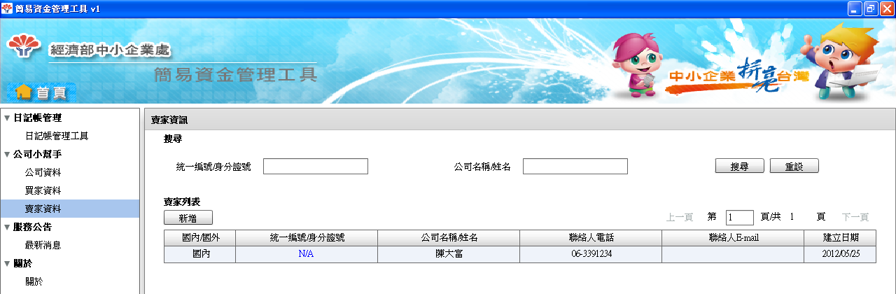
參、問題解決與建議方案-記帳管理(12/13)
Step 9. 輕鬆管理買家及賣家資料。

Slide 44


參、問題解決與建議方案-記帳管理(13/13)
這麼好用的軟體，居然免費吔!
對興義魚丸來說，真是太划算囉!
有需求者請洽 :

Slide 45


肆、短期預期效益與結論
短期預期效益
改善實體店舖空間配置，以提升觀客觀感及食品衛生。
掌握進出貨及存貨現況，有效控制成本。
減少盤點所需人力及時間成本。
降低原物料及成品過期及損壞的報廢率。
買家及賣家資料搜尋容易，方便顧客關係管理。
進一步確認營收及獲利能力。

Slide 46


肆、短期預期效益與結論(續)
結論
本組考量興義魚丸組織內部人員年齡層較高、抗拒電腦化系統、環境衛生條件不理想、無進出貨、存貨概念以及人腦及手工記帳等等現況後，
決定
建議使用”變動最少”及”容易上手”的進出貨管理流程及提供”免費“的「中小企業資金管理工具」，除了降低對原流程的沖擊性外，也真正落實存貨及帳務之管理。
短期間，本組不再提供中長期之改善建議，待興義魚丸組織內部接受、熟稔及適應本組提供之短期改善建議後再做後期追踪輔導計畫。

Slide 47

簡報結束
Q & A

